Slide 1
UNIVERSIDAD DE LAS FUERZAS ARMADAS – ESPE DEPARTAMENTO DE ELÉCTRICA Y ELECTRÓNICA
Autor:
CRISTIAN GEOVANNY PARRA CANGAS
Director:
Dr. NIKOLAI ESPINOSA
TRABAJO DE TITULACIÓN PREVIO A LA OBTENCIÓN
DEL TÍTULO DE INGENIERO ELECTRÓNICO EN REDES Y COMUNICACIÓN DE DATOS
Sangolquí 2018

Slide 2
TEMA
DESARROLLO DE UN SISTEMA PARA MONITOREO Y CONTROL SATELITAL DE VEHICULOS MEDIANTE EL USO DEL DISPOSITIVO GPS TK 303G PARA LA COMERCIALIZADORA DE DISPOSITIVOS SATELITALES GENIUS EC

Slide 3
INTRODUCCIÓN
La presente investigación tuvo como finalidad implementar un sistema de monitoreo y control satelital de vehículos mediante el uso del dispositivo GPS TK 303G, integrando al sistema aplicativos para terminales celulares las cuales permiten acceder a la ubicación de los vehículos, tomar acciones de control y consulta de los datos guardados en el servidor.

Slide 4
Planteamiento del Problema
La comercializadora de dispositivos satelitales GENIUS EC, dedicada en un principio a la venta al por menor y mayor de equipos GPS. Encontraron la opción de expandir su negocio implementando el servicio de rastreo satelital vehicular instalando sus propios equipos, para esto se han encontrado con la necesidad de adquirir software de licencia libre con excelentes prestaciones para poder competir con las ya existentes empresas que se puede hallar en le mercado.

Slide 5
Objetivo General
Desarrollar un sistema de monitoreo y control satelital de vehículos mediante el uso del dispositivo GPS TK 303G.

Slide 6
Objetivos específicos
Configurar los servidores para emisión, recolección y alojamiento de datos, así como la topología de red del sistema.
Instalar el software que se instanciara en el servidor a partir de un Kernel de licencia gratuita Traccar.
Analizar el dispositivo GPS TK 303g y sus modos de funcionamiento
Visualizar mediante el uso de un dispositivo móvil, la ubicación del vehículo en un mapa digital.

Slide 7
Objetivos específicos
Mostrar una base de datos con reportes detallados y estadísticos de la información recibida.
Analizar los resultados obtenidos

Slide 8
Antecedentes
Pontificia Universidad Católica del Ecuador
Análisis de factibilidad técnica y de viabilidad comercial de dispositivos para localización de mascotas caninas mediante el uso de tecnología GPS en el Distrito Metropolitano de Quito
(Basantes, 2016)
Universidad de Guayaquil
Análisis de factibilidad hacia la implementación de una herramienta informática que permita el monitoreo y control vehicular del área de división de mantenimiento de la Universidad de Guayaquil
(Jhonatan, 2016)
Notes:
Cato
Desarrollando un análisis de mercado para su prototipo y pruebas de campo con resultados tolerantes. Pero sin mercado potencial
U Guayaquil
análisis de algunas plataformas de licencia libre para un entorno especifico y realiza las debidas recomendaciones que se debe tomar para levantar un sistema de rastreo para vehículos. Position logic y x-gps

Slide 9
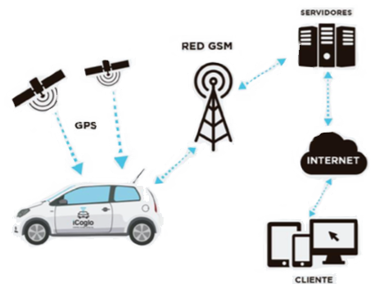
Diseño del sistema
TOPOLOGÍA
Sistema de Rastreo Satelital GPS
Notes:
diagrama de bloques general que sintetiza su funcionamiento

Slide 10
HARDWARE
Equipo Rastreador TK 303G
Equipo utilizado dos modos de funciampliamente para rastreo de vehículos, gestión de flotas, etc. Tiene básicamente onamiento, el modo SMS y el modo GPRS para realizar consultas y tomar acciones de manera remota.

Slide 11
HARDWARE
HARDWARE
Servicios y características del equipo
Antena GSM/GPS Interna
GSM cuatribanda.
SOS botón de pánico
Geofence, alarma del movimiento, alarma de velocidad
Apagar el motor remotamente
Notes:
GSM 850,900, 1800, 1900 Mhz

Slide 12
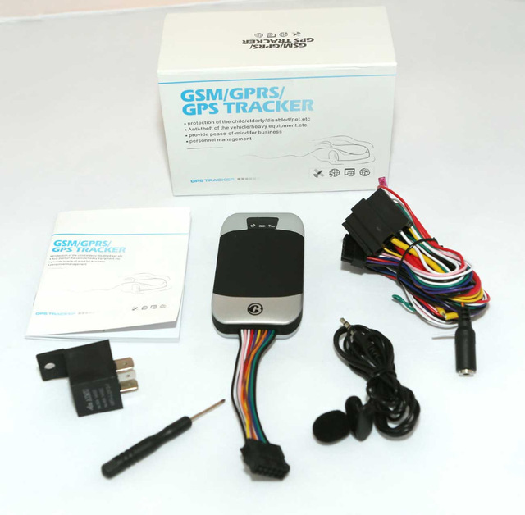
HARDWARE
Soporta sensor de combustible
Realtime google maps
Mostrar lat/long con enlace a google maps
Soporta 5 números autorizados

Slide 13
HARDWARE
HARDWARE
Contenido | especificación
Dimensión | 9.6 × 5.3 × 1.6 cm
Peso | 70g
Red | GSM/GPRS
Banda | 850/900/1800/1900 Mhz
Sensibilidad del GPS | -159dBm
Precisión del GPS | 5 metros
GPS hora de inicio | estado frío 45 s estado caliente 35 s estado caliente 1 s
Alimentación del coche | 12 V-24 V
Batería de reserva | cargable 3.7 V 700 mA batería de Ion de litio
Temperatura de almacenamiento | -40 ° C a + 85 ° C
Temp de la operación | -20 ° C a + 65 ° C
Humedad | 5% - 95% sin condensación

Slide 14
SOFTWARE
Comandos de configuración
Es necesario enviar una serie de comandos al dispositivo para indicar el modo de operación y las funciones que se requieren activar
Inicialización
Enviar un sms al dispositivo con el comando (begin+password), el comando sería: begin123456
Cortar el sistema de combustible y energía
Con el comando (stop123456) el usuario puede apagar el vehículo de manera remota

Slide 15
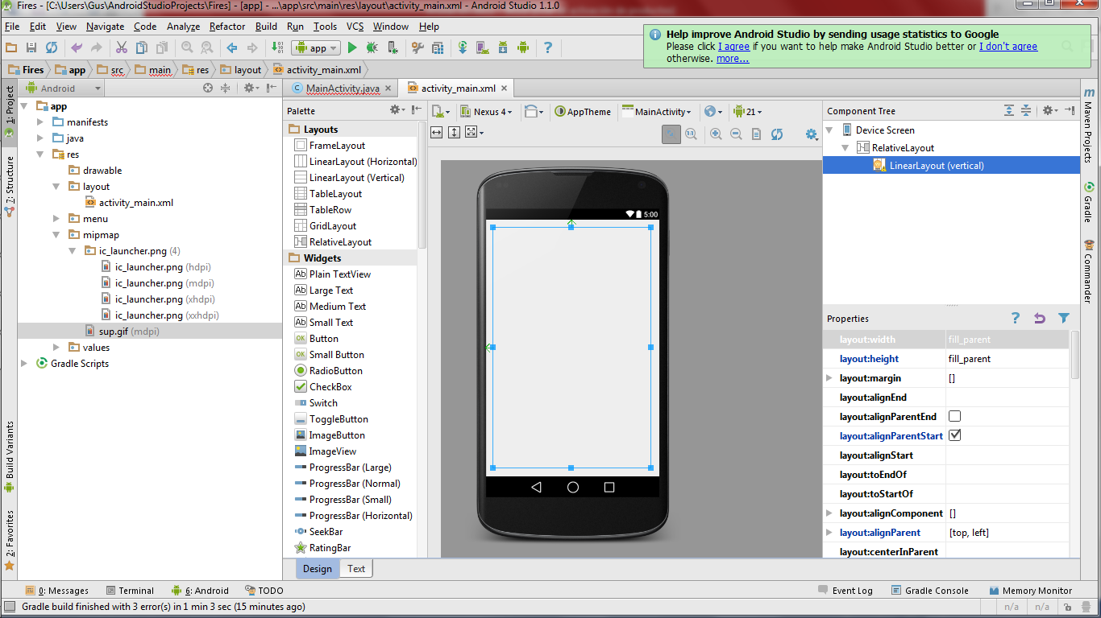
SOFTWARE
Para controlar y activar las demás funciones se debe enviar comandos similares vía celular, para evitar que el usuario memorice y envié estos comandos se desarrolló una app (Android Studio) para facilitar este proceso:

Slide 16
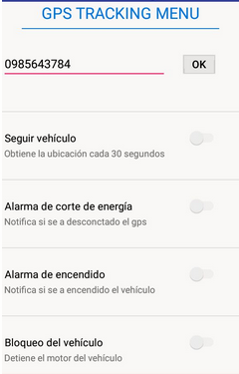
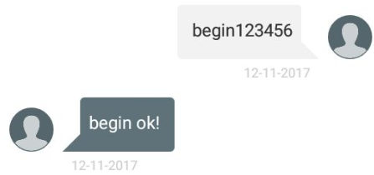
SOFTWARE
Con el menú desarrollado el envió de comandos por SMS es transparente para el usuario, para cada iteración que el usuario realice dentro del menú se programa el envió inmediato del SMS con el comando correspondiente

Slide 17
SOFTWARE
Implementación de Plataforma
Realizando un análisis de algunas plataformas libres se opto por elegir la plataforma Traccar para rastreo satelital, compatible con el equipo GPS TK 303 G
Este software se instalará en un servidor virtual y tendrá una dirección IP estática y un puerto definido para la conexión de los diferentes dispositivos.

Slide 18
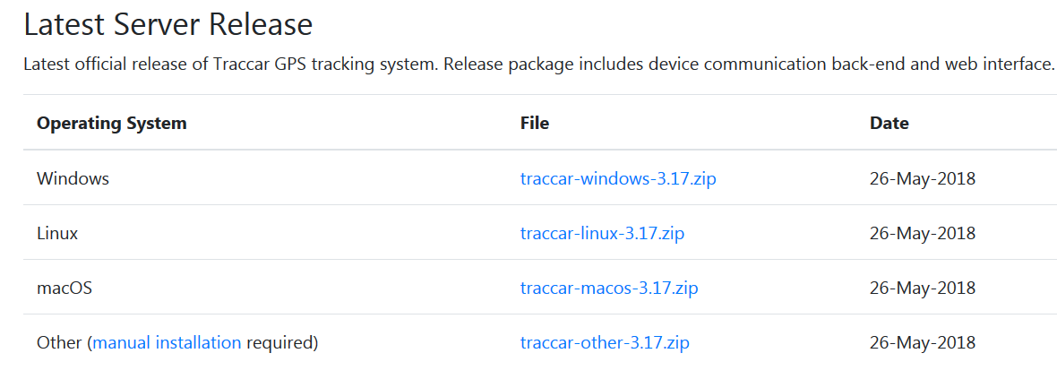
SOFTWARE
Se puede obtener versiones para distintos sistemas operativos:

Slide 19
SOFTWARE
El proceso de instalación y configuración de la plataforma se lo realiza por la ventana de comandos, se optó por Linux como sistema operativo de el servidor

Slide 20
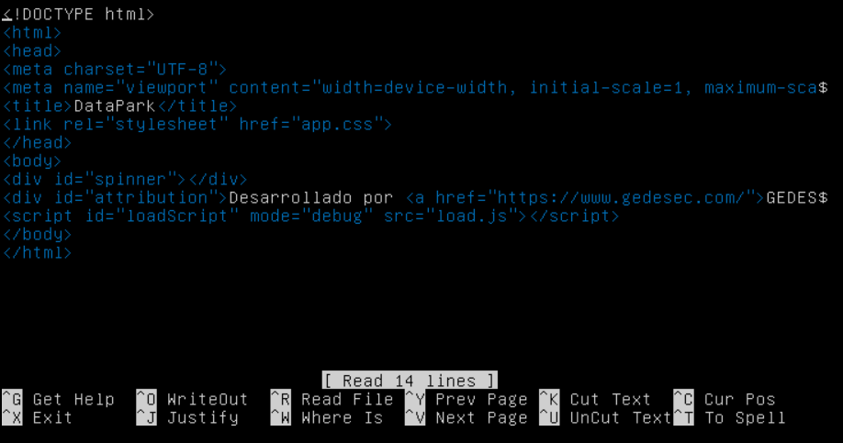
SOFTWARE
La plataforma permite personalizar la interfaz grafica vía comandos de texto

Slide 21
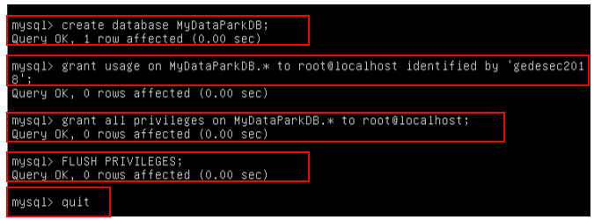
SOFTWARE
Un aspecto importante además de instalar la plataforma fue crear una base de datos que albergara la data preveniente de los dispositivos

Slide 22
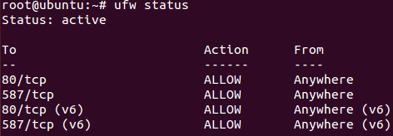
SOFTWARE
Conocidos los servicios que se van a utilizar se activa el tráfico para los protocolos involucrados, en la figura se observa también la tabla de protocolos con acceso concedido en el Firewall del servidor

Slide 23
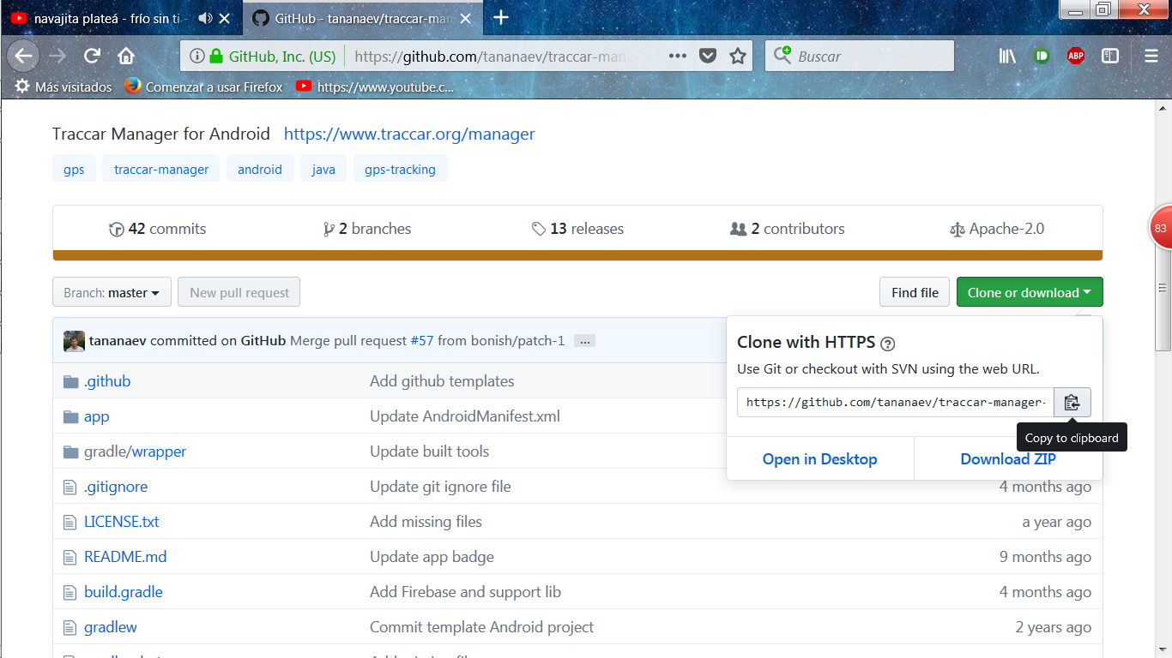
SOFTWARE
App para la plataforma
En la página oficial de Traccar sección descargas/app manager Android, se puede obtener el código fuente de la app para compilarlo en Android Studio

Slide 24
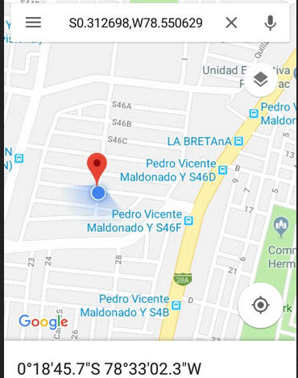
Resultados
Con la plataforma en operación se enlaza un equipo GPS 303G para realizar pruebas, se observa el funcionamiento del sistema desde la aplicación celular.

Slide 25
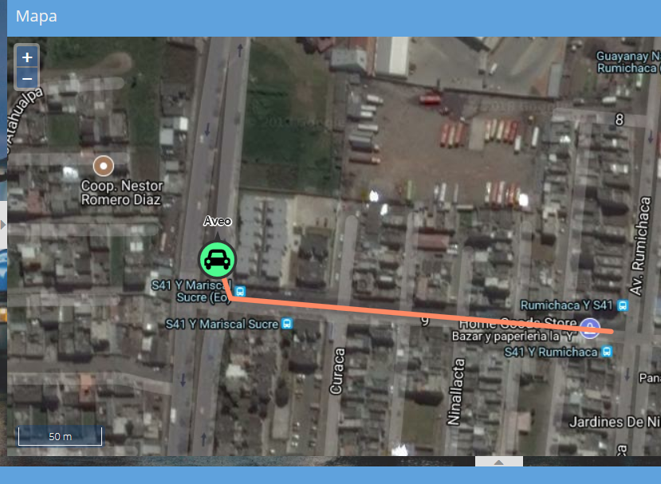
Desde un browser se puede visualizar en tiempo real el recorrido que realiza el vehículo en la ciudad

Slide 26
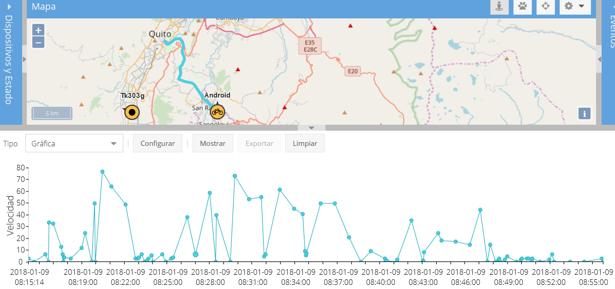
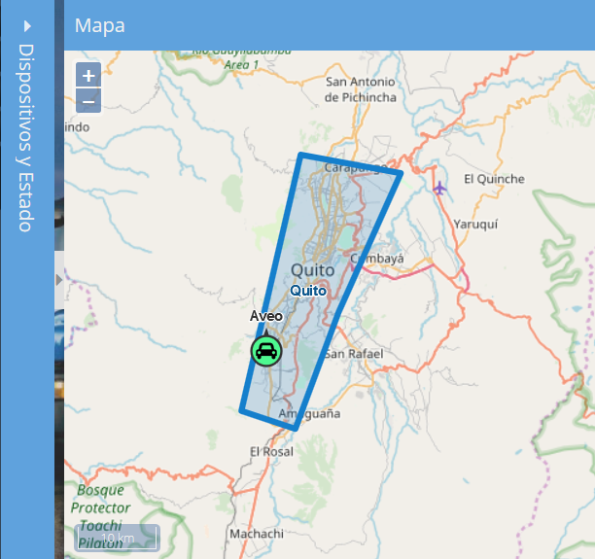
Además se puede establecer cercas geográficas y visualizar reportes:

Slide 27
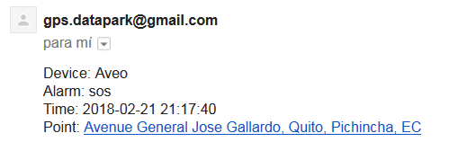
Una opción muy importante es también la posibilidad de enviar comandos y recibir notificaciones de sensores previamente configuradas:

Slide 28
Acceso a la plataforma
Us: demo
Pass: demo

Slide 29
Análisis de gastos
A continuación se indica los diferentes planes que la empresa GPSWOX ofrece como proveedor

Slide 30
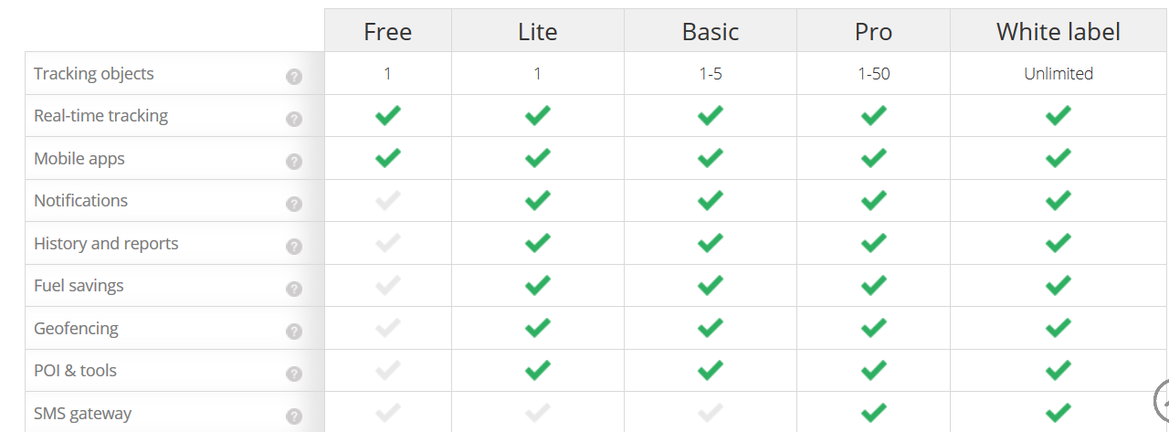
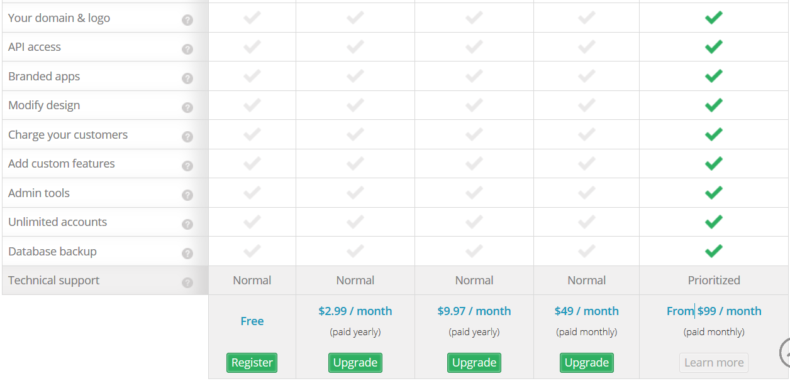

Slide 31
El plan White label, tiene todas las herramientas que se necesita para abastecer las necesidades de una PyME.
Ahora la siguiente factura muestra el costo de arriendo de la VPS en la cual se ha instalado Traccar.

Slide 32
La siguiente tabla indica una comparación de gastos con la actual solución implementada
Característica | Solución
 | Gpswox | Traccar
Alquiler de plataforma (mes) | $ 99 | $ 0
Alquiler VPN (mes) | $ 0 | $ 5
SMS Gateway (mes) | $ 0 | $ 5,5
TOTAL | $ 99 | $ 10,5

Slide 33
Se puede apreciar en la gráfica de columnas, el ahorro económico con la solución actual implementada es bastante considerable

Slide 34
Conclusiones
Se implementó un sistema de monitoreo y control satelital para vehículos, instalando el software gratuito denominado Traccar en un servidor VPS conjuntamente con el sistema operativo Ubuntu 16.04 y utilizando el modo consola se configuraron reglas en el sistema para optimizar recursos de procesamiento, almacenamiento y recursos de red.
Se estudió a detalle las funciones físicas y modos de operación del dispositivo GPS TK 303G, quien ha cumplido satisfactoriamente las pruebas de conectividad, precisión y velocidad de respuesta realizadas en campo en base a las especificaciones técnicas dadas por el fabricante.

Slide 35
Conclusiones
El equipo TK 303g se comunica con el servidor remoto por medio de la red de telefonía celular, quedando fuera de servicio en zonas sin cobertura, con la posibilidad de recuperar los datos desde la memoria interna del dispositivo.
Debido a que el acceso a geolocalización puede darse vía mensajes de texto o internet, se desarrollaron dos aplicaciones en Android Studio que permitirá a los usuarios enviar comandos para consulta y configuración del equipo, también acceder a la ubicación del vehículo en tiempo real

Slide 36
Conclusiones
El desarrollo de este proyecto contribuyo a Genius ec una reducción global de mas del 80% de su presupuesto mensual, provisto para alquiler y mantenimiento de una plataforma de rastreo satelital pagada.

Slide 37
GRACIAS POR
SU ATENCIÓN

